Slide 1
Tiết 3
Viết chữ hoa N

Slide 2

Việt Nam
N

Slide 3
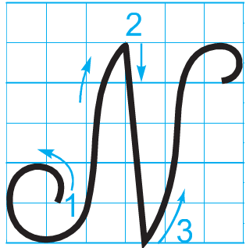
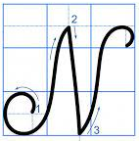
N

Slide 4





Chọn ý đúng nhất:
2
*Con chữ N cỡ vừa
cao mấy ô li ?
a) 5 ô li
b) 7 ô li
c) 8 ô li
1
3

Slide 5
Chọn ý đúng nhất:
2
*Con chữ N cỡ vừa
réng mấy ô li ?
a) 5 ô li
b) 6 ô li
c) 7 ô li
1
3

Slide 6
Chọn ý đúng nhất:
2
*Con chữ N cỡ vừa
gåm mấy nÐt ?
a) 3 nÐt
b) 4 nÐt
c) 5 nÐt
1
3

Slide 7
Viết chữ hoa N (cỡ vừa)
2
1
3

Slide 8
Viết chữ hoa N (cỡ nhỏ)

Slide 9

VIẾT ỨNG DỤNG
NĀ lƟ hay, làm νμİc Ǉō.
a. Chữ cái nào được viết hoa?
b. Khoảng cách giữa các chữ ghi tiếng như thế nào?
c. Những chữ cái nào cao 2.5 li ?
→ Chữ N.
→ Khoảng cách giữa các chữ ghi tiếng là 1 con chữ o.
→ Chữ N, l, h, y.

Slide 10











Luyện viết vở
Học sinh viết vào vở Tập viết tập 1
Notes:
Bài giảng thiết kế bởi: Hương Thảo - tranthao121006@gmail.com

